Slide 1
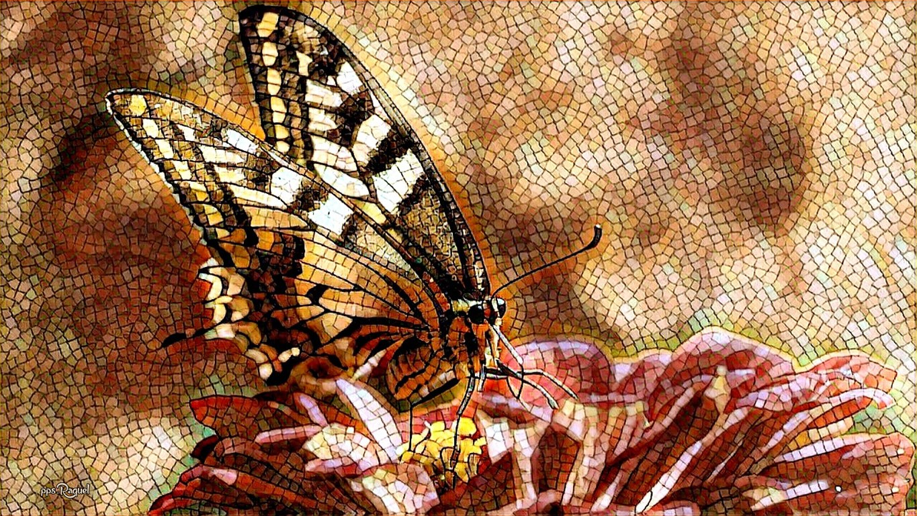






Slide 2




En un jardín de sueños, entre flores danzarinas, surge la mariposa, un poema en alas finas. Con colores de arcoíris, en su vuelo tan hermoso, pintando el aire de magia, cual pincel luminoso.

Slide 3



Slide 4
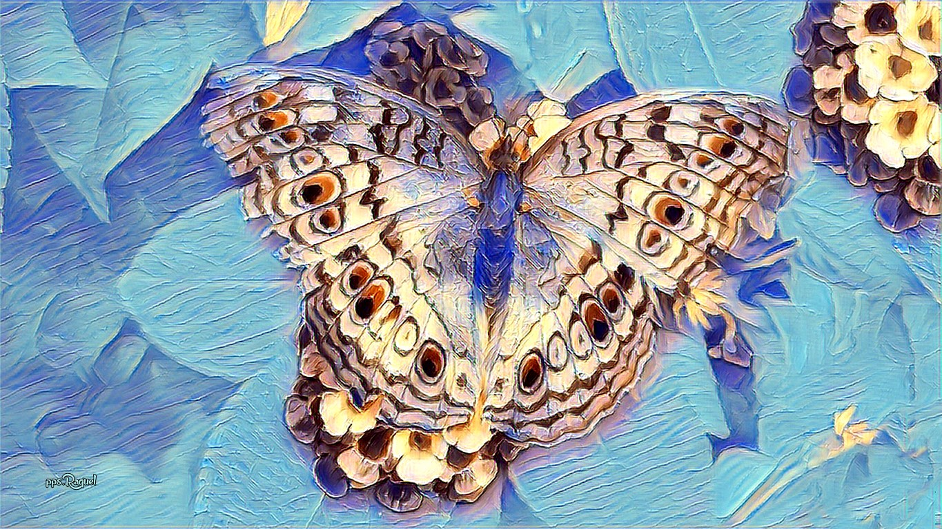

Slide 5


Del capullo delicado, emerge con dulzura, transformando la tristeza en una eterna ternura. Sus alas como versos, en el cielo danzan libres, y en cada vuelo ligero, la esperanza se suscribe.

Slide 6
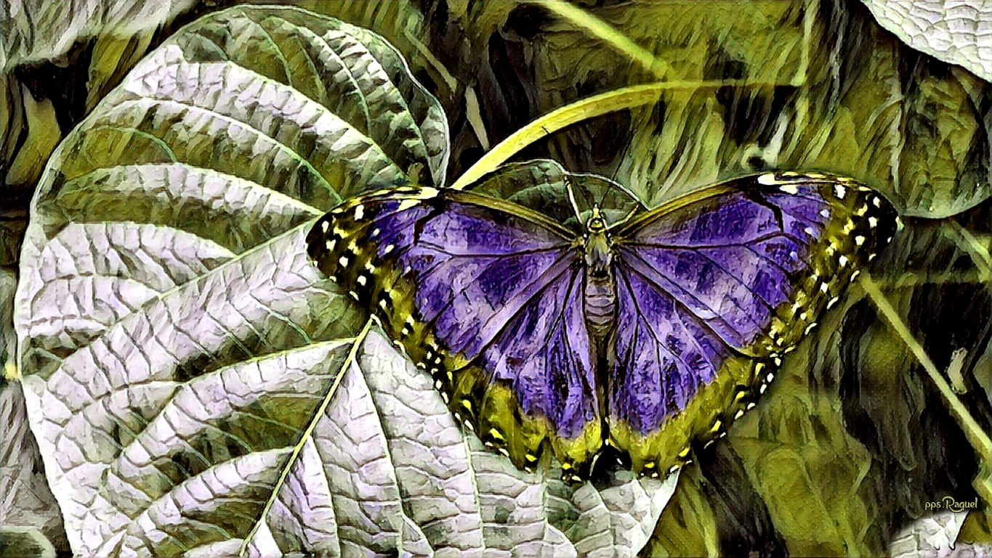


Slide 7
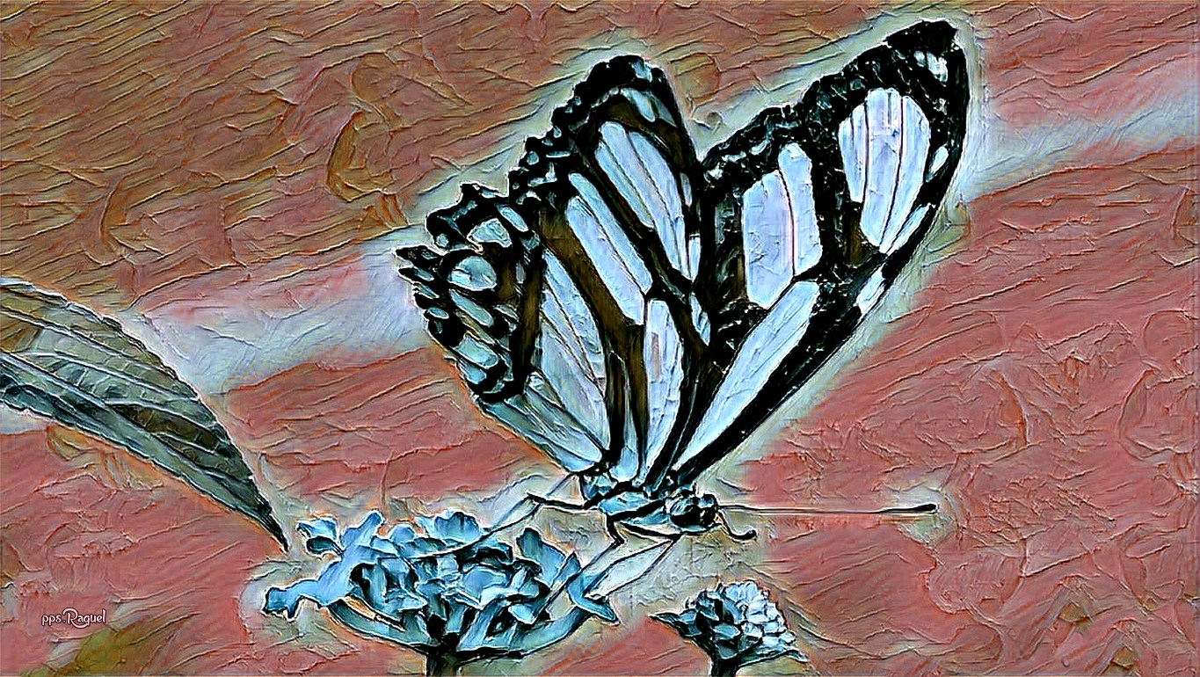


Slide 8


Bailarina de la brisa, embajadora de la gracia, nos enseñas con tu vuelo, la vida que se abraza. Tu metamorfosis es un canto a la evolución, un recordatorio eterno de la fuerza en el corazón.

Slide 9
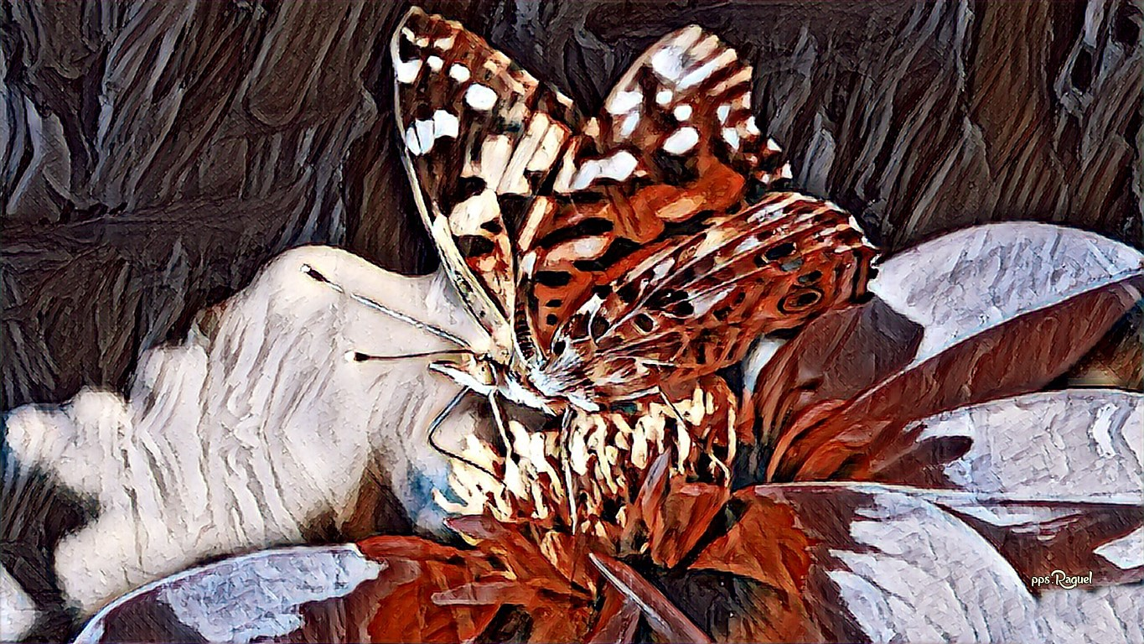

Slide 10



Slide 11

En tu fragilidad, hallamos fortaleza pura, en tu fragancia de libertad, la esencia más segura. Eres símbolo de cambio, de renacimiento y luz, en cada latido de tus alas, un susurro de virtud.

Slide 12

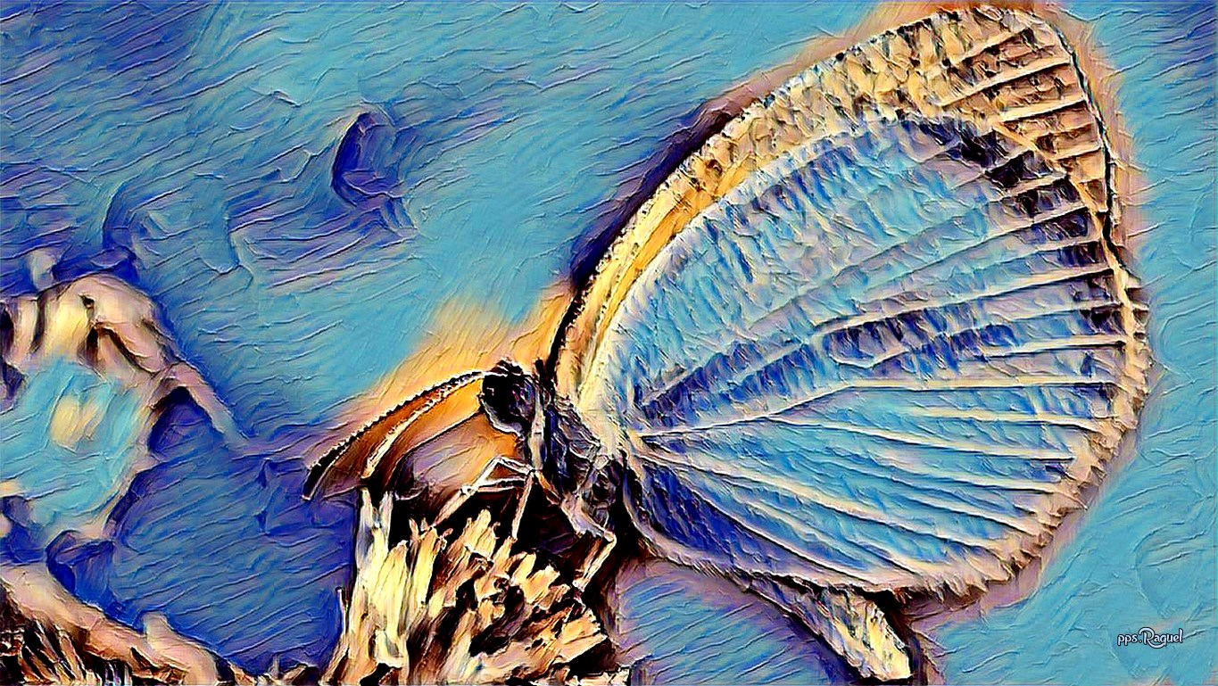

Slide 13
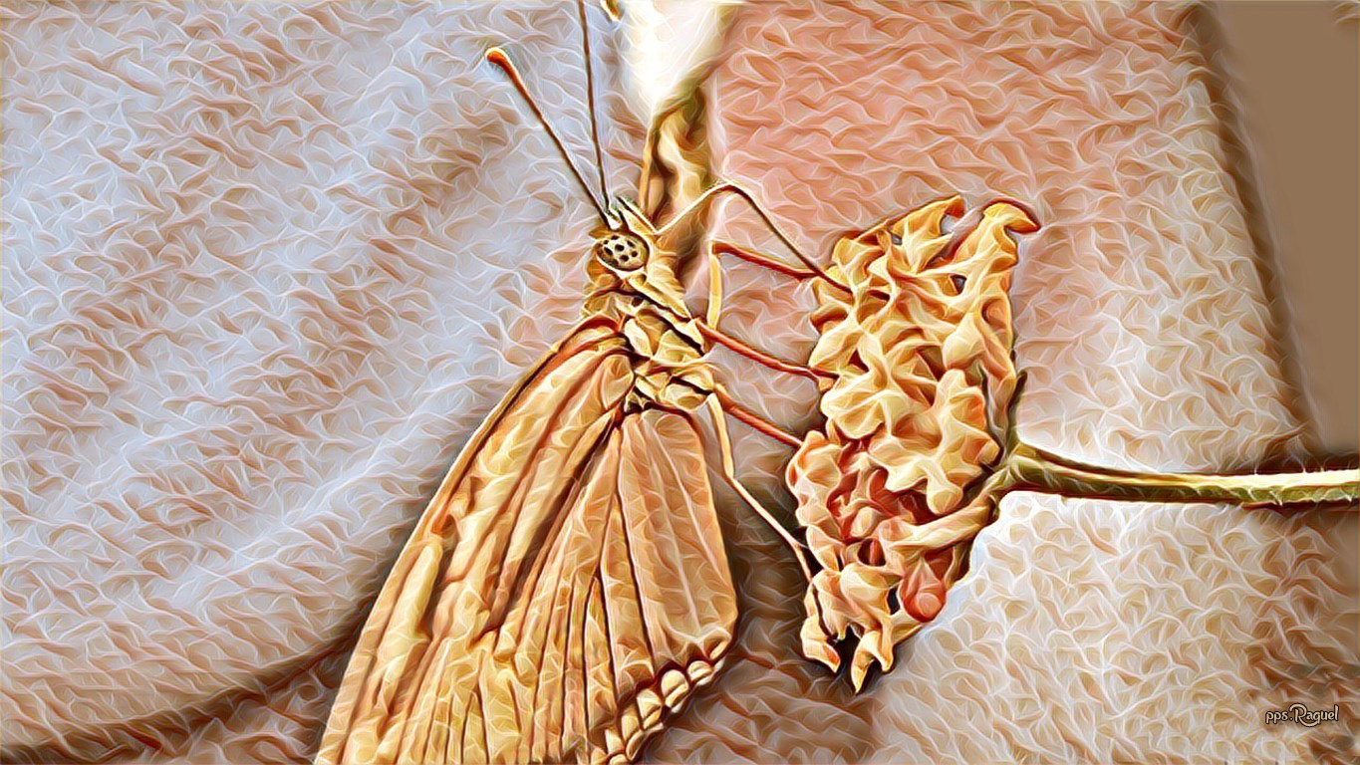


Slide 14
Oh mariposa, mensajera de sueños y esperanza, en tu vuelo encontramos la belleza que nos alcanza. Que tu danza infinita nos inspire a florecer, como tú, en la vida, siempre renaciendo en placer.

Slide 15
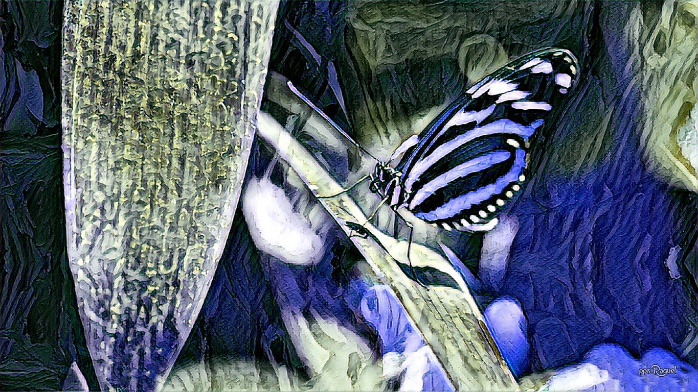


Slide 16
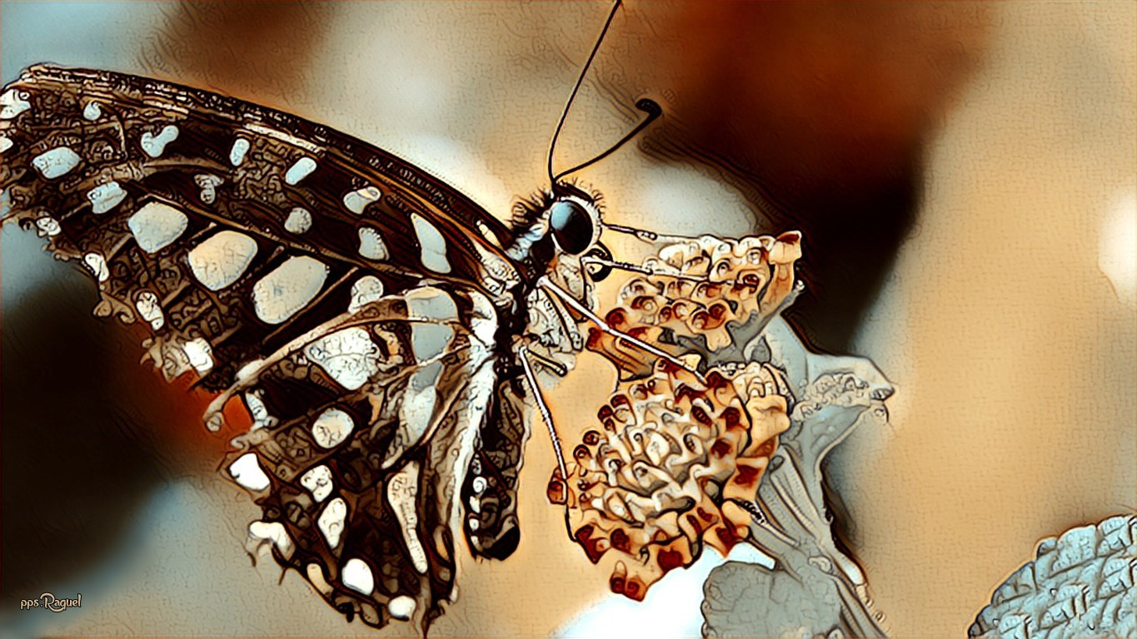

Slide 17

En tus alas de poesía, se despliega el universo, cada color, cada trazo, un cuento inverso. Eres la musa del viento, la musa del alma, oh mariposa, en tus alas, el amor se enlaza.

Slide 18
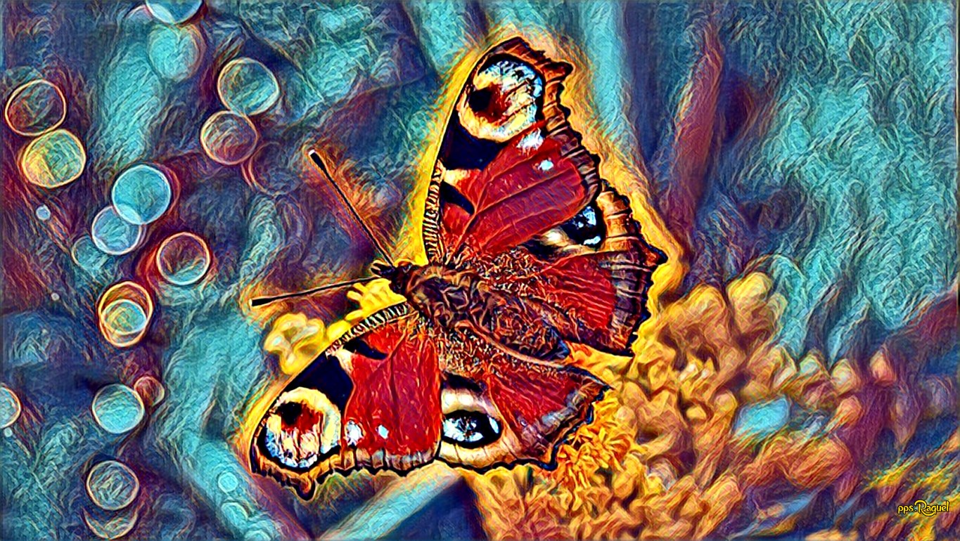

Slide 19

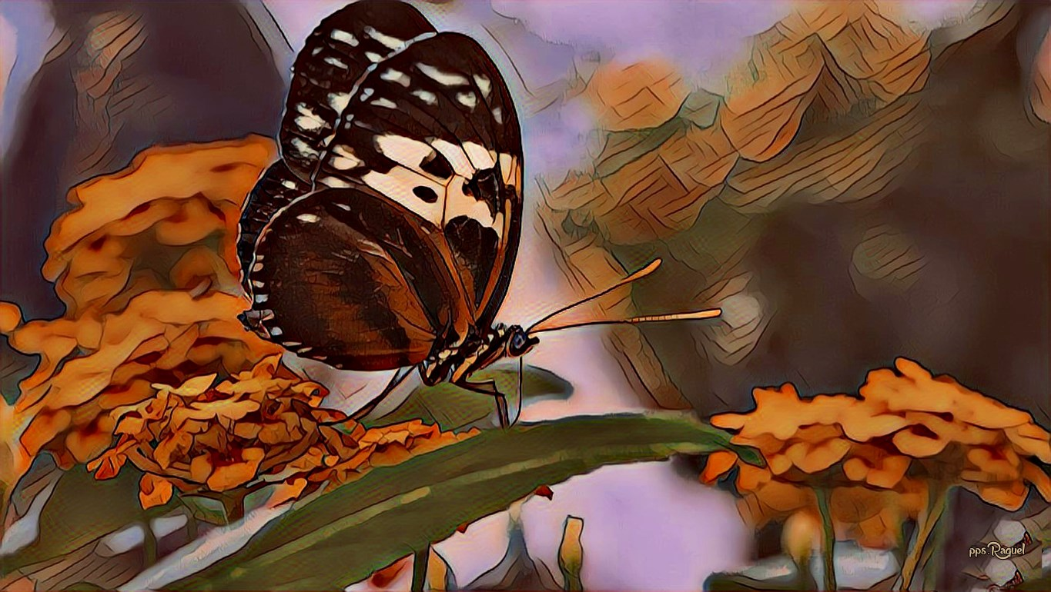

Slide 20
En tus vuelos errantes, hallamos un eco de sueños, cada batir de tus alas, un poema sin dueño. Eres la melodía que el viento susurra al atardecer, un suspiro de la naturaleza que nos invita a renacer.

Slide 21
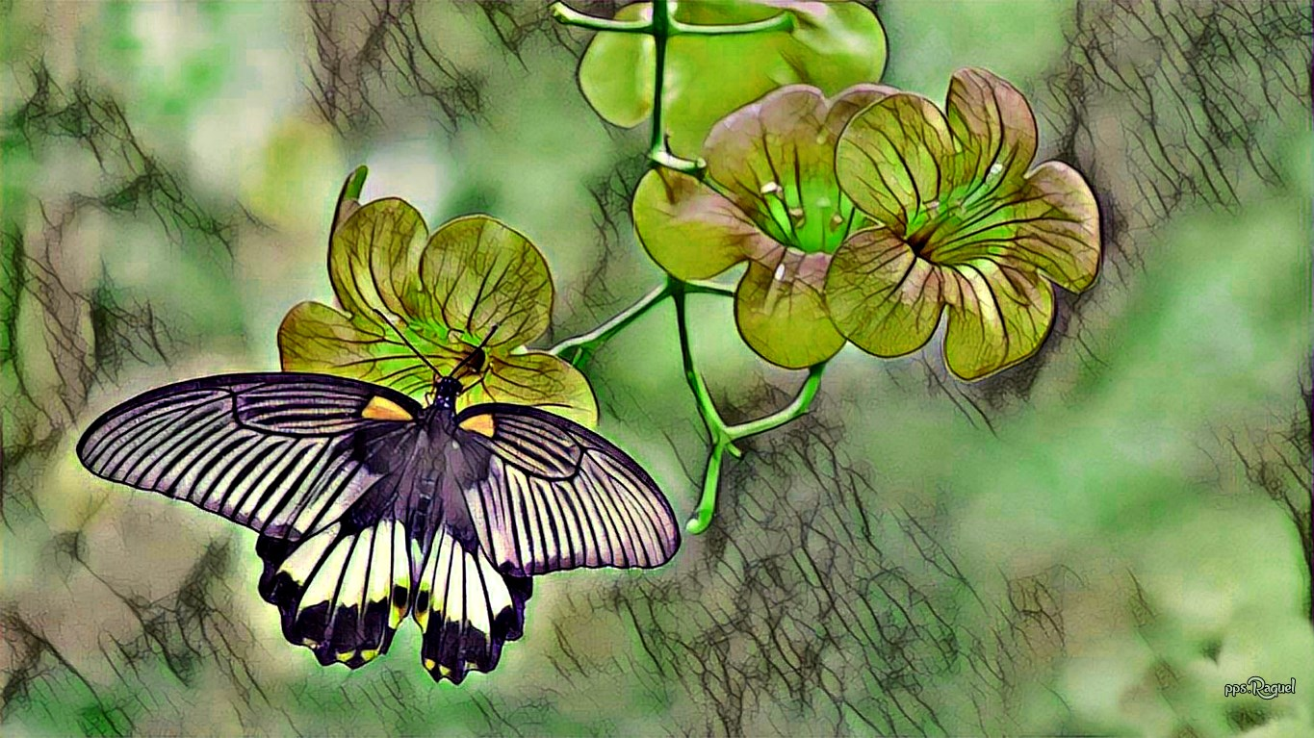

Slide 22
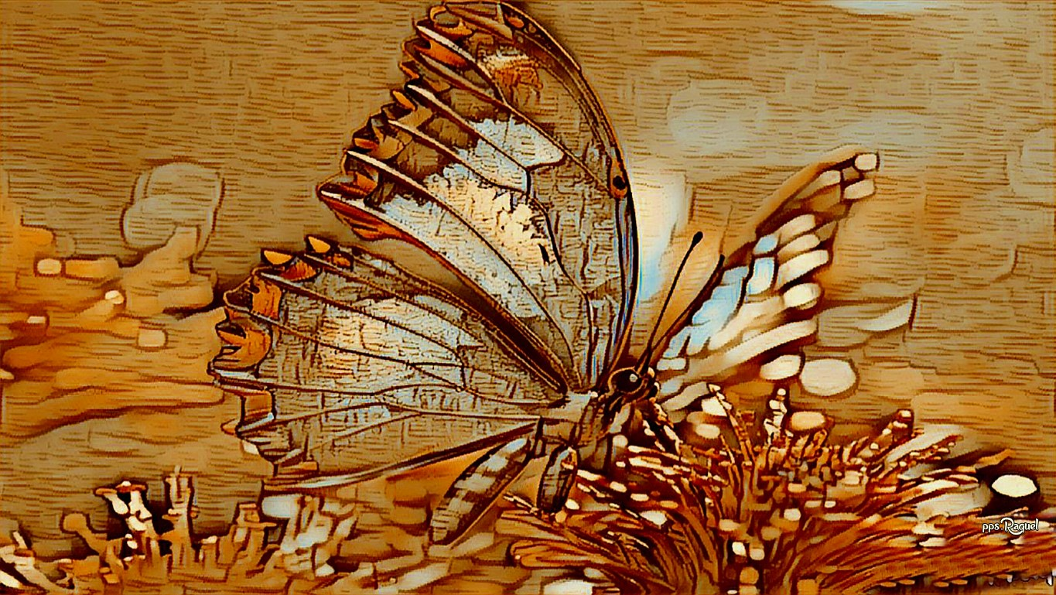

Slide 23
En tu metamorfosis, encontramos el poder del cambio, la promesa de nuevos comienzos, sin temor al naufragio. Eres la inspiración que anida en el alma inquieta, la certeza de que tras la oscuridad, la luz siempre está quieta.

Slide 24
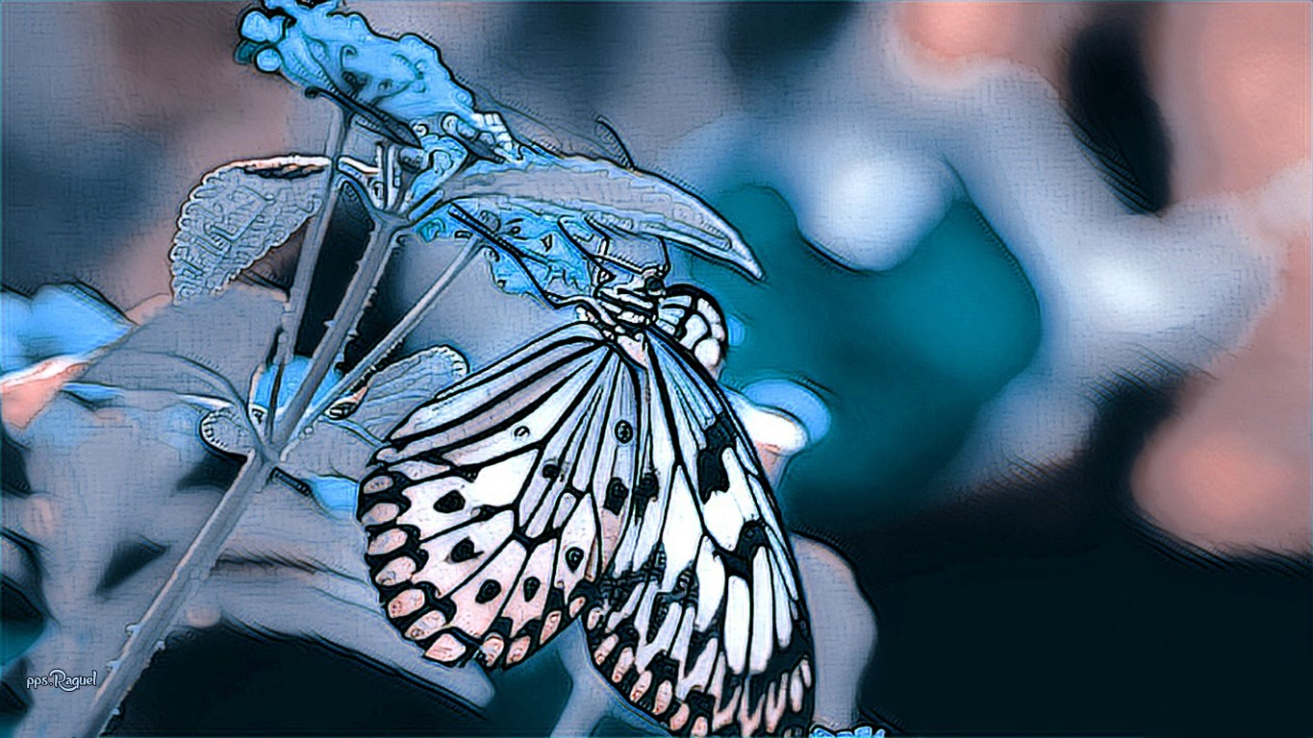

Slide 25
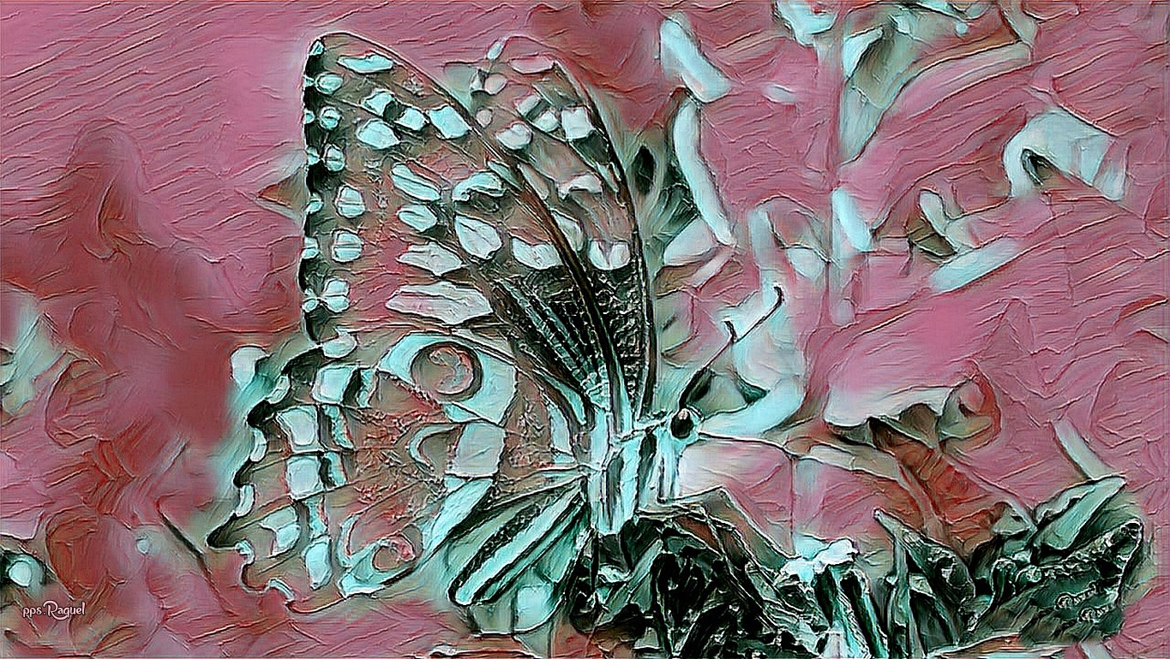

Slide 26

Oh mariposa, en tu vuelo etéreo y sereno, descubrimos la esencia de un amor pleno. En cada aleteo, en cada danza en el aire, encontramos la fuerza para seguir adelante.

Slide 27
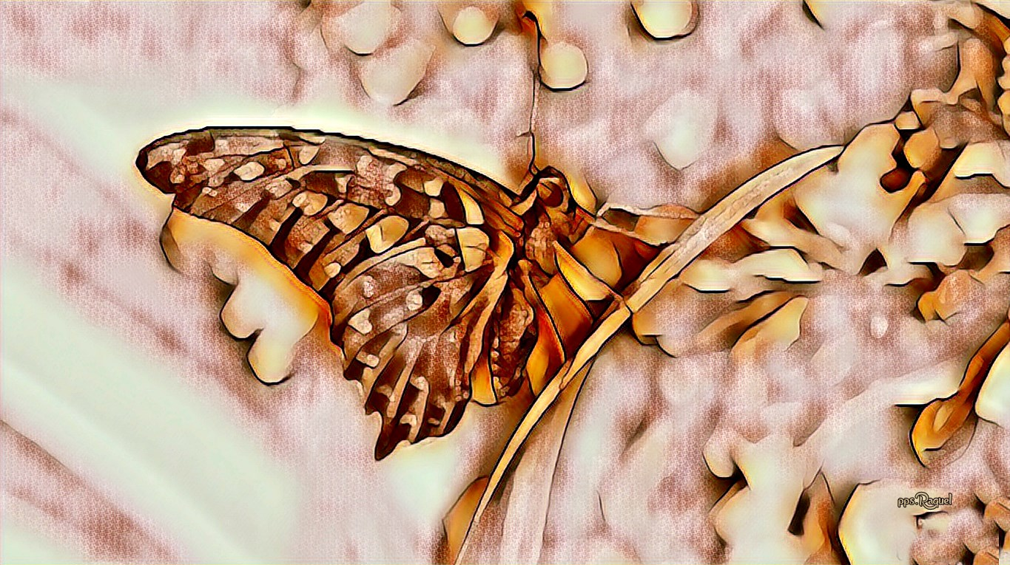

Slide 28


Slide 29
En tu danza efímera, brillas como estrella fugaz, recordándonos la belleza de lo breve, pero tenaz. Oh mariposa, en tu vuelo, un poema se desliza, inspirándonos a volar con libertad, sin prisa.

Slide 30
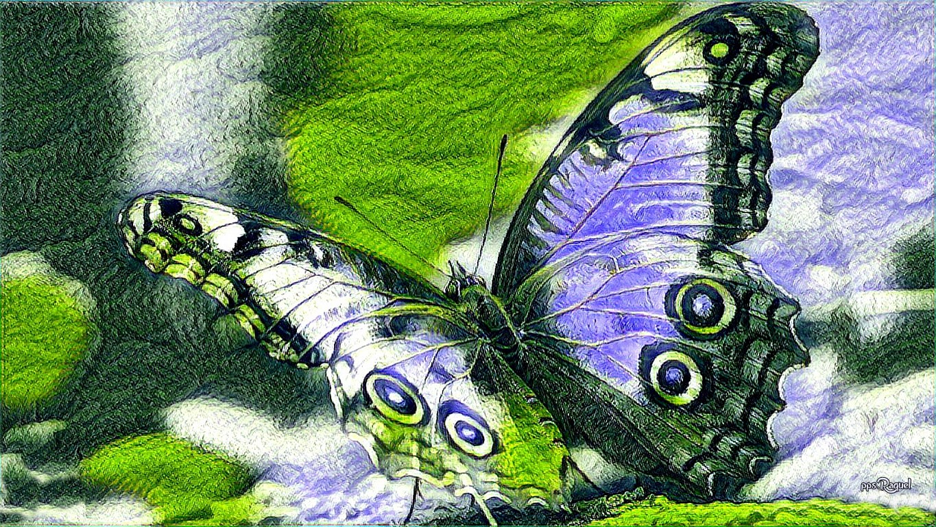


Slide 31
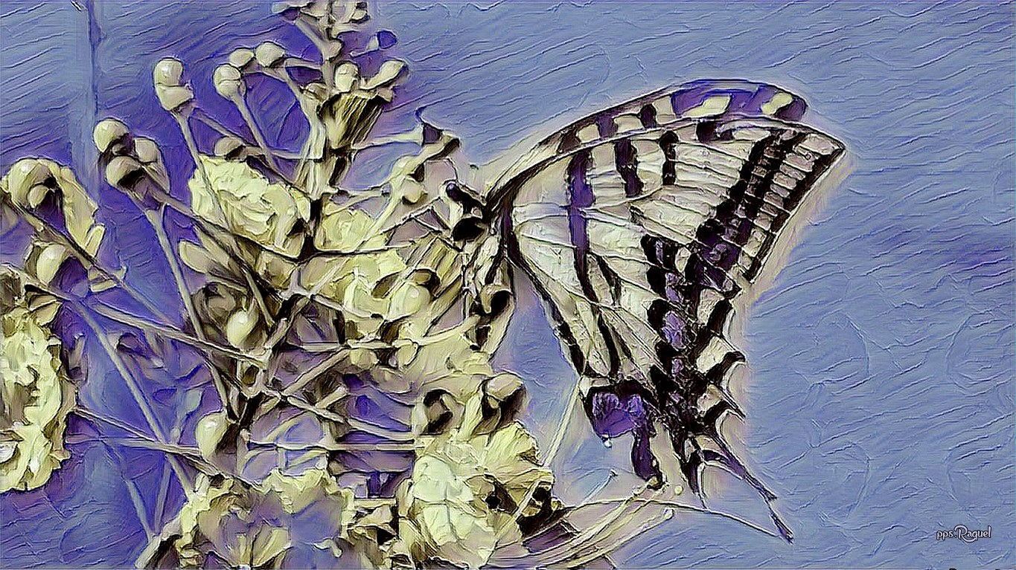


Slide 32









¿Te ha gustado?
Puedes ver más entrando
Aquí
Además puedes recibir powerpoints en tu correo electrónico suscribiéndote aquí:
Esta presentación powerpoint ha sido creada y compartida única y exclusivamente para mispps.com

